Slide 1
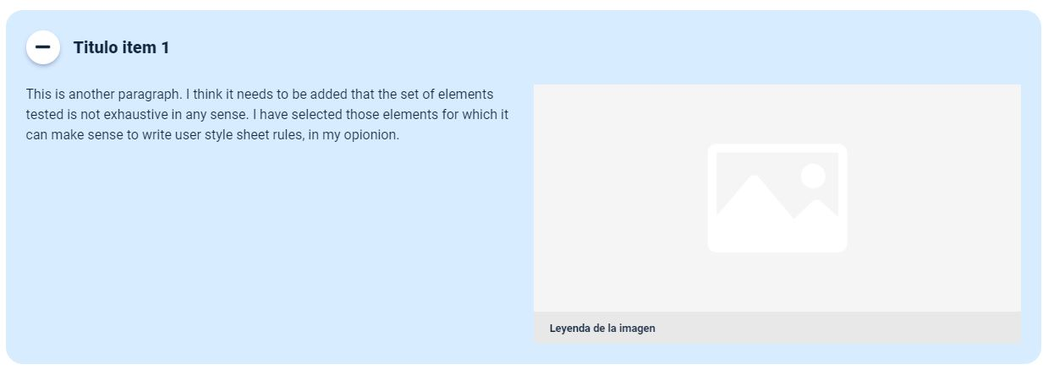
Acordeón
DI_CF012-01_aspectos_a_resaltar
Recomendaciones generales:
El recurso estará compuesto por tres ítems, que serán el título en el cual se deberá hacer clic para ver la información.
Cada ítem estará acompañado de una imagen de referencia.
El estilo seleccionado para el diseño del recurso es el siguiente:

Slide 2
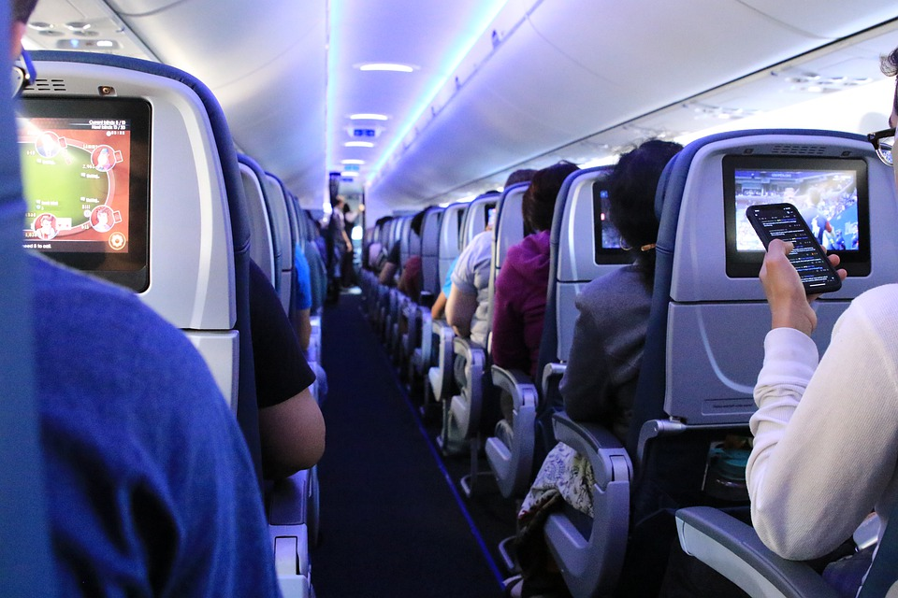
Indicaciones para la producción
Escribir las indicaciones que el equipo de producción debe tener en cuenta al momento de realizar el recurso gráfico o interactivo
Al hacer clic en el título de “Transporte de pasajeros” se desplegará la información junto con el ícono de apoyo.
Al lado izquierdo estará la información y al lado derecho estará el ícono de referencia.
La información es la que se encuentra en pantalla.
En la siguiente diapositiva se explica la información a colocar en el desplegable siguiente.
Transporte de pasajeros
Independientemente del modo de transporte que elijan, los usuarios son los clientes finales. Es importante resaltar que aspectos como tiempo de viaje, costo, comodidad, sinceridad en el servicio, limpieza y aseo, amabilidad de los operadores, cumplimiento en frecuencias de viajes son los aspectos que permiten ser competitivos con otros servicios.
Referencias de las imágenes:
Imagen gratis en Pixabay - Vuelo, Avión, Pasajeros, Plano. (2021, Agosto 03). Recuperada de https://pixabay.com/images/id-4516478/

Slide 3
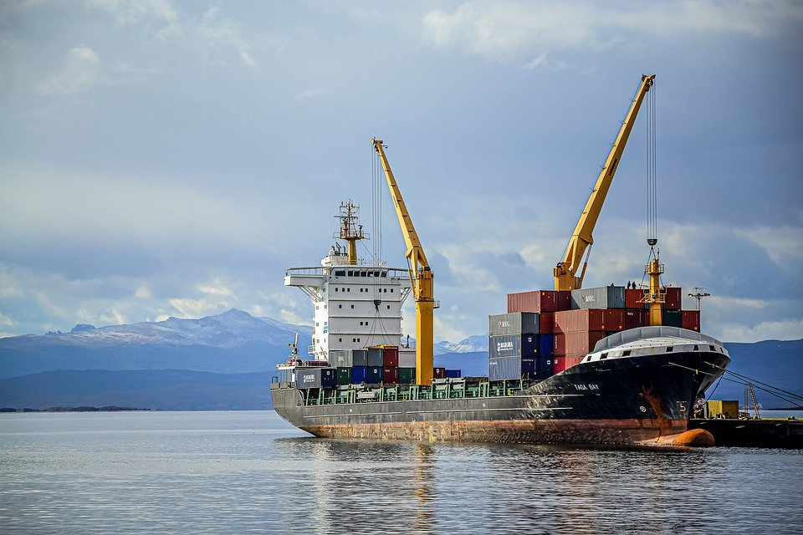
Indicaciones para la producción
Escribir las indicaciones que el equipo de producción debe tener en cuenta al momento de realizar el recurso gráfico o interactivo
Al hacer clic en el título de “Transporte de carga” se desplegará la información junto con el ícono de apoyo.
Al lado izquierdo estará la información y al lado derecho estará el ícono de referencia.
La información es la que se encuentra en pantalla.
En la siguiente diapositiva se explica la información a colocar en el desplegable siguiente.
Transporte de carga
Influyen aspectos como el costo, tiempos de viaje, cumplimiento de frecuencias e itinerarios, protección y calidad en el cuidado de la carga, embalaje, son los aspectos más relevantes. Ya que los clientes son variables y sus necesidades también, es necesaria una muy buena logística.
Referencias de las imágenes:
Imagen gratis en Pixabay - Barco, Grúas, Carga, Muelle, Puerto. (2021, Agosto 03). Recuperada de https://pixabay.com/images/id-5810249/

